Slide 1



Taller-Práctico
Uso del sistema de administración de datos meteorológicos on-line de la red de estaciones meteorológicas del SIGESH
Marcos Carrasco Benavides
Ing. Agr. Mg. Sc. Dr. (c)
Rodrigo Aguilar Saavedra
Ing. en Bioinformática
Yerbas Buenas, 06 de diciembre de 2011

Slide 2
Actividades de hoy:
Introducción
Bases Teóricas
Coffee Break
Sistema y Operación
Visita Estación en Terreno

Slide 3
INTRODUCCIÓN

Slide 4

¿Por qué necesitamos hacer mediciones?
La palabra medir, unidades, medidas, etc., ya se ha hecho algo normal en nuestro vocabulario
Se utilizan mediciones para llegar a entender el mundo en el que nos encontramos
A partir de esto se han desarrollado sistemas de medida, como el Sistema Internacional (SI)
Existe una serie de formas para hacer mediciones, dependiendo del tipo de dato que necesitemos

Slide 5
BASES TEÓRICAS

Slide 6
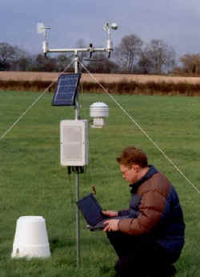
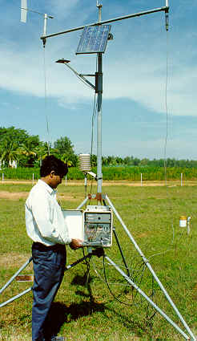
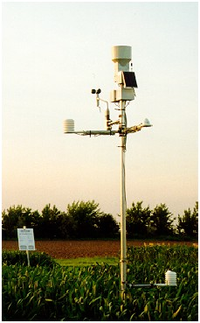
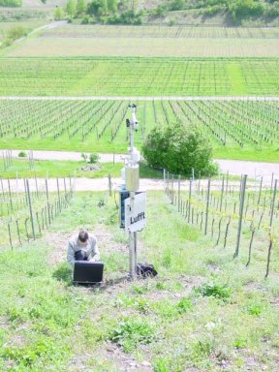
Uso de Estaciones Meteorológicas Automáticas en Agricultura

Slide 7
Uso de EMAs
Oportuna
Respuestas Inmediatas
Fácil Acceso
Predicción
Control

Slide 8
Características Generales de las EMAs
Sistemas Integrados
    Recolección
    Distribución
    Evaluación
Flexibilidad
    Sistema Modular (configurado solamente de acuerdo a lo que el usuario necesita)
    Equipos Inalámbricos y Alámbricos
    Registran, transmiten, almacenan
    Software
Multi-propósito / Una sola Plataforma

Slide 9
COMPARACIÓN ENTRE EMAS (SIAR, 1999)
Marcas
Delta-T
ADCON Telemetry
Davis
Metos
Campbell
Lufft
Onset
Otras
Diferencias
Caracteristicas del Software
Módulos del Software
Transmisión/Recolección de datos
Posibilidades de formar redes
Características y precisión de sensores
Precio, calidad y otras

Slide 10
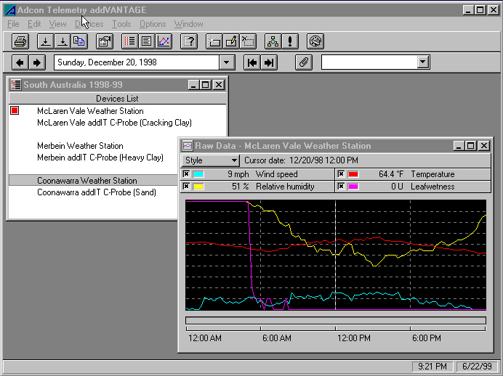
Software
Entorno Windows
Diseño Modular
Datos- Gráficos & texto
Llamado automático para actualizar los datos del día
Capacidad de Almacenar datos
Ortega, Fuentes y Sandoval, (1999); SIAR, (1999); Martín, (2003)

Slide 11
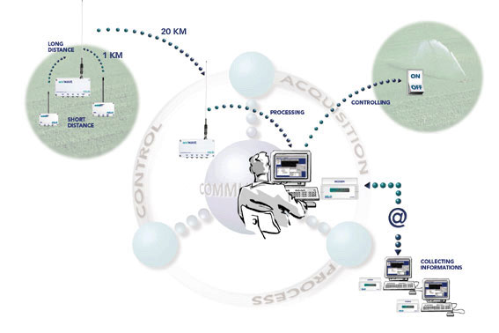
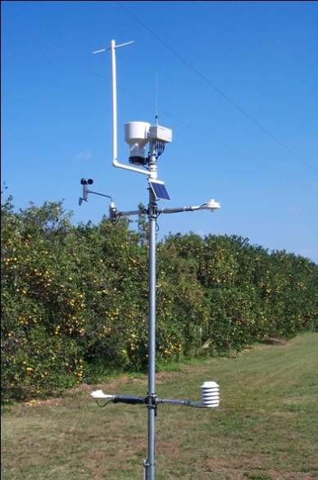
CAPACIDAD DE FORMAR REDES
MEDICIÓN
TRANSMISIÓN
CONTROL
TOMA DE DECISIONES
COMMUNICATION
PROCESAMIENTO
DISTRIBUTION
Radio frecuencia
Telefonía celular (GSM)
Internet

Slide 12
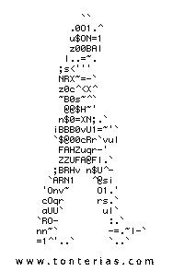
Datos
Información
Toma decisiones
Éxito

Slide 13
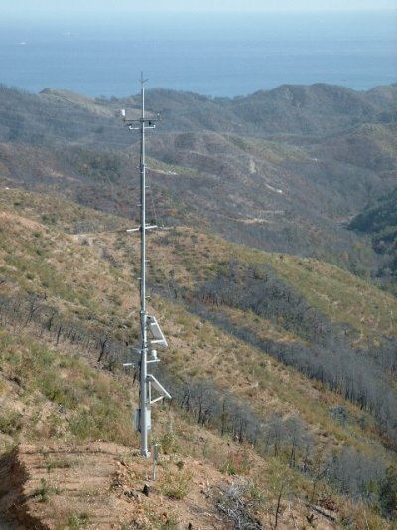
Importancia de la Información Meteorológica
Está orientado a dar soluciones tecnológicas a agricultores y otras áreas donde pudiesen adoptarse.

Slide 14
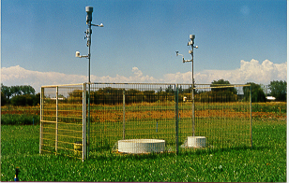
Estación Meteorológica Automática (EMA)
Soluciones en
Meteorología
Agricultura
Fenología y Unidades Térmicas
Monitoreo Ambiental
Programación del Riego
Otras Aplicaciones

Slide 15
Información generada
INFORMACIÓN CLIMÁTICA
Básica
(temperatura, humedad relativa, precipitaciones
radiación solar, velocidad y dirección del viento
Procesada
(grados -día, horas de frío, evapotranspiración)
OPTIMIZACIÓN DEL USO DEL AGUA
Sin restricciones
Con restricciones leves
Con restricciones severas
MODELOS DE SIMULACIÓN Y PRODUCCIÓN
(para distintas situaciones de aportes hídricos,
elecciones de fecha de siembra, etc.)

Slide 16
Información generada
INFORMACIÓN GEOGRÁFICA
Control de sectores de riego
Control y zonificación de sectores asociados a
riesgos de enfermedades, plagas y heladas
Zonificación edafoclimática de cultivos anuales,
frutales y hortalizas.
GENERACIÓN DE FICHAS TÉCNICO-ECONÓMICAS
Asociadas a distintos cultivos y sistemas de riego
APOYO A ASOCIACIONES DE REGANTES
Uso del agua por canal y sector específico
Eficiencias y pérdidas en diferentes puntos del
sistema.
Monitoreo de calidad del agua

Slide 17
Usos de Modelos
Manejo de enfermedades
Predicción de plagas
Estimaciónde curvas de crecimiento
Monitoreo de heladas
Manejo del riego

Slide 18
FEEDBACK - SISTEMA DE CONTROL
Análisis
Recolección de datos
Toma de decisiones a nivel predial (manejo agronómico)
Ejecución
Evaluación

Slide 19
En resumen…
Ventajas
Integra todas las variables climáticas (dependiendo de los sensores que se instalen)
Mayor precisión en la estimación del consumo de agua del cultivo (si es bien mantenida la precisión para estimar ETr es mayor que la bandeja de evaporación)
Registro detallado y continuo de la información climática
Desventajas
Costo de implementación medianamente alto (inversión inicial)
Requiere personal capacitado para su manejo (entrenamiento mínimo necesario para operarla)
Daño por terceros (robos, manipulación no permitida, nidos de pájaros)

Slide 20
Conceptos básicos para comprender el fenómeno de la
EVAPOTRANSPIRACIÓN

Slide 21
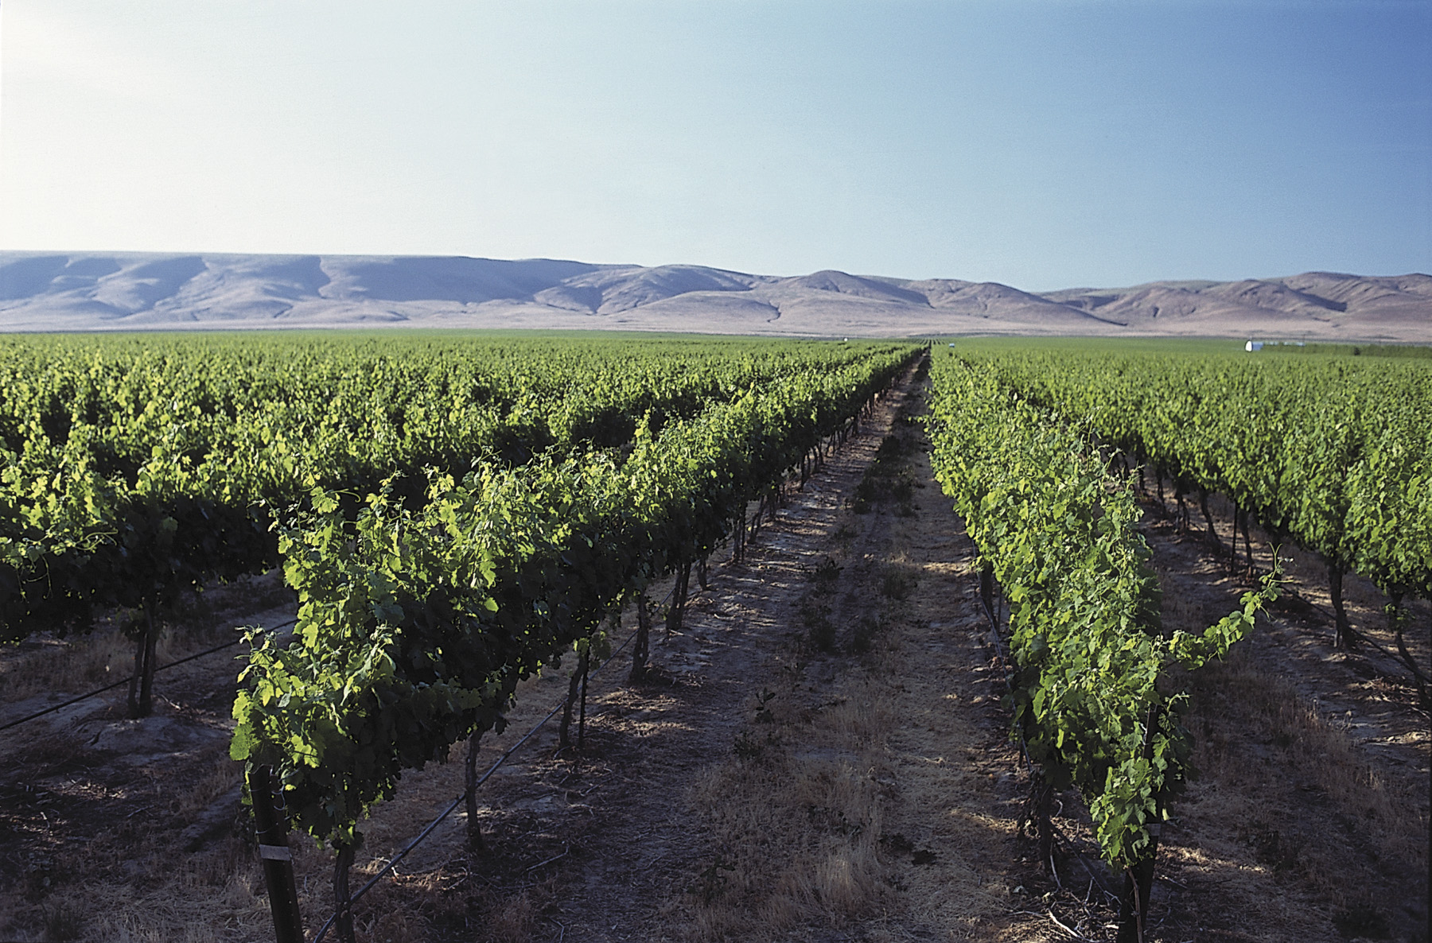
Evapotranspiración
Cuantificación de Evaporación+Transpiración

Slide 22
FACTORES QUE AFECTAN LA EVAPOTRANSPIRACIÓN
Variables climáticas
Factores de cultivo
Manejo y condiciones ambientales

Slide 23
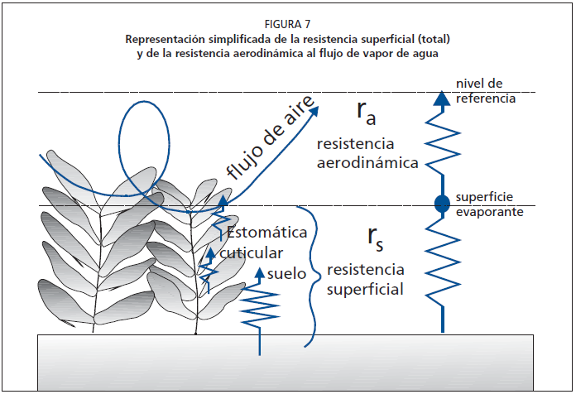

Slide 25

Determinar los requerimientos hídricos de los cultivos
(Allen et al., 1998, Courault et al., 2005)
donde: ET_{a}= evapotranspiración real del cultivo (mm), ET_{o} evapotranspiración de referencia (mm), K_{c}= coeficiente de cultivo o relación entre ET_{a}/ET_{o} (adimensional)

Slide 26
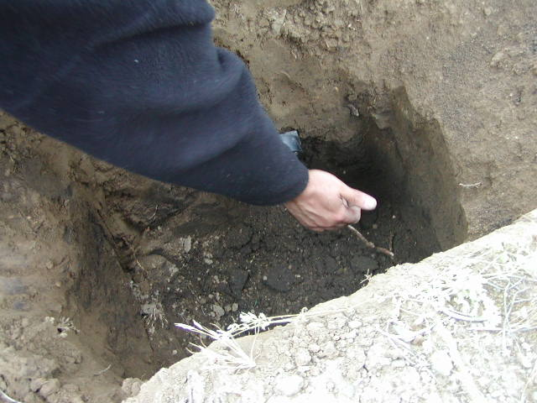
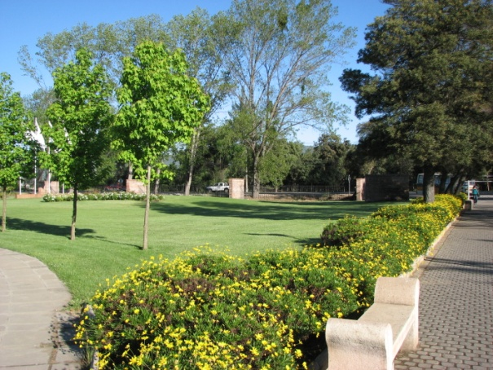
Coeficiente de Cultivo (Kc)
Necesidades de agua de la planta
Características físicas del suelo
Condiciones climáticas
Características del cultivo
La influencia del cultivo y su estado fenológico es importante ya que las necesidades hídricas dependerán del tipo de planta y de su estado de desarrollo

Slide 27
Coeficiente de Cultivo (Kc)
El Kc describe las variaciones de la cantidad de agua que las plantas extraen del suelo a medida que se van desarrollando, desde la siembra hasta la recolección.

Slide 28
ASPECTOS GENERALES
Importancia de la Evapotranspiración de Referencia (ET₀).
- Programación del Riego
- Dimensionamiento de obras hidráulicas
- Balances Hídricos
- Otros aspectos
Errores en la estimación de la ET₀ revelaron la necesidad de formular un método estándar.

Slide 29
Aplicación de las EMAs y el principio del balance de energía superficial (BES)

Slide 30
Ecuación general del balance de energía
donde: R_{n} = flujo de radiación neta (W m⁻²); LE= flujo de calor latente (W m⁻²); H= flujo de calor sensible (W m⁻²) y G= flujo de calor de suelo (W m⁻²).

Slide 31

BALANCE DE ENERGÍA SUPERFICIAL
R_{n}
LE
H
G

Slide 34
Modelo de Penman – Monteith FAO 56
(Allen et al., 1998)
La FAO ha recomendado utilizar el modelo Penman-Monteith como base para determinar las necesidades de agua de los cultivos.
donde: ET_{o} = evapotranspiración de referencia (mm/día); R_{n} = radiación neta (MJ/m²); G = calor del suelo (MJ/m²); T_{a} = temperatura del aire (ºC); Δ = pendiente de la presión de saturación (KPa/ºC); U₂ = velocidad del viento (m/s); DPV = déficit de presión de vapor (KPa); γ = constante sicrométrica (KPa/ºC).

Slide 35

Gran Supuesto:
Condiciones de
REFERENCIA
(la hoja gigante)
Altura del sensor
e_{x}
Modelo de Penman-Montheith
ET
r_{a}
r_{cv}
e_{l}
Superficie del suelo

Slide 36
Evapotranspiración de referencia (ET_{o})

Slide 37
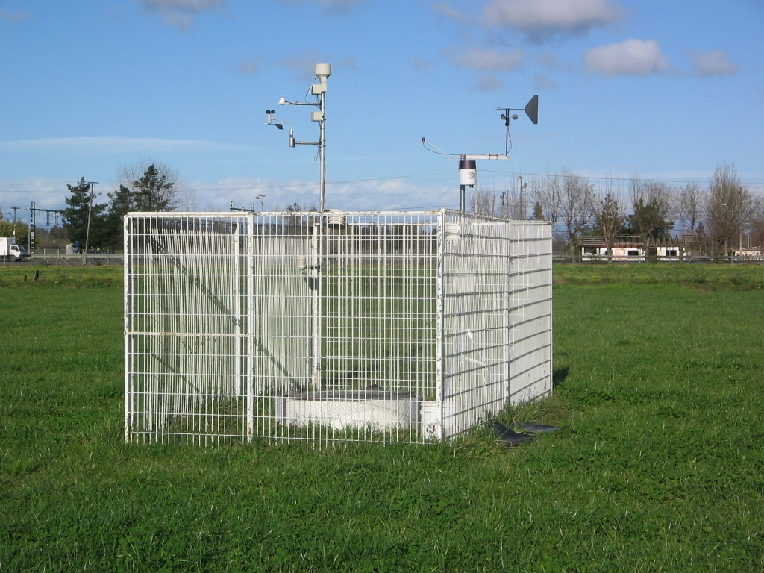

Slide 38
Datos climáticos necesarios para aplicar el modelo de Penman-Monteith:
Radiación Solar
Temperatura
Humedad Relativa
Velocidad del viento

Slide 39
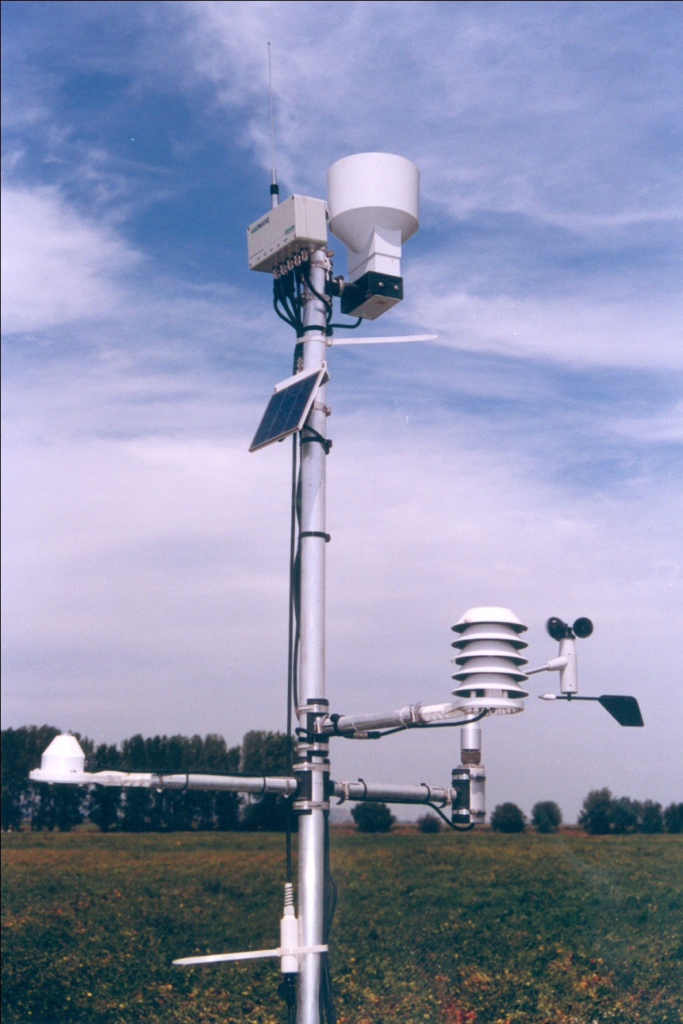
Configuración sensores del proyecto SIGESH
Lluvia
Velocidad y Dirección del Viento
Piranómetro
Temperatura y Humedad Relativa

Slide 40
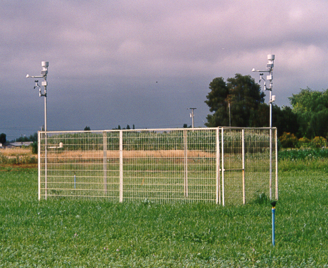
Para la programación del riego la Estación Meteorológica DEBE ESTAR SOBRE UNA CUBIERTA DE PASTO para así estimar la ET de referencia

Slide 41
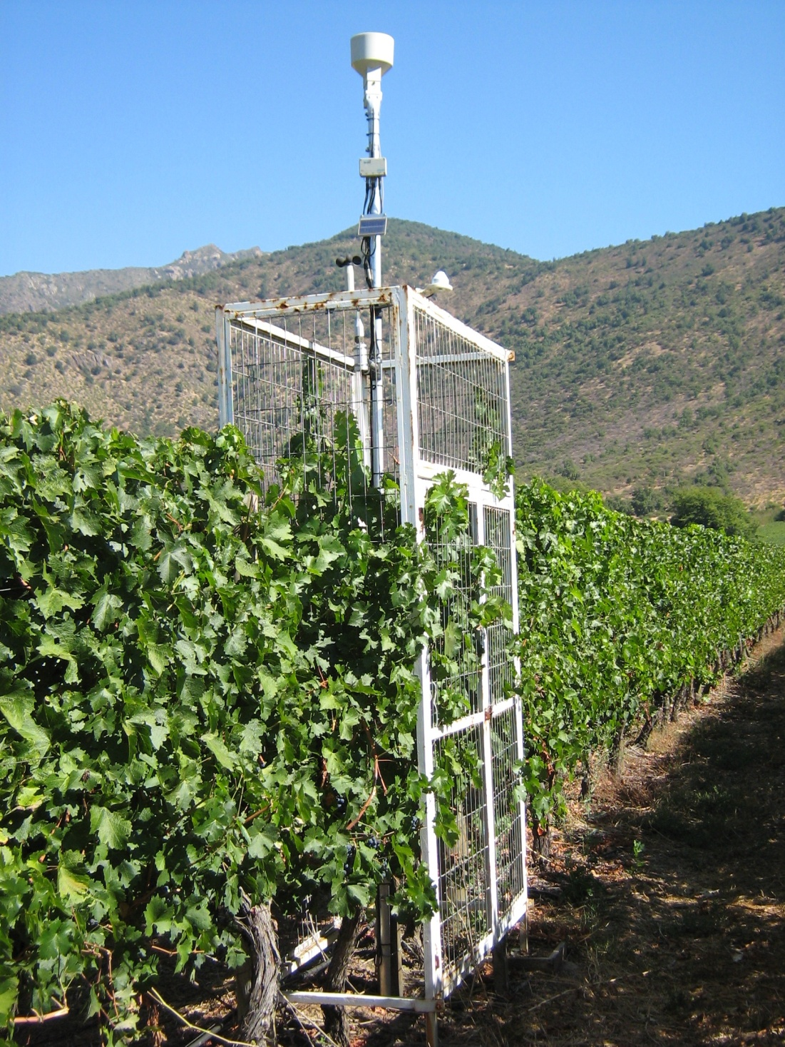
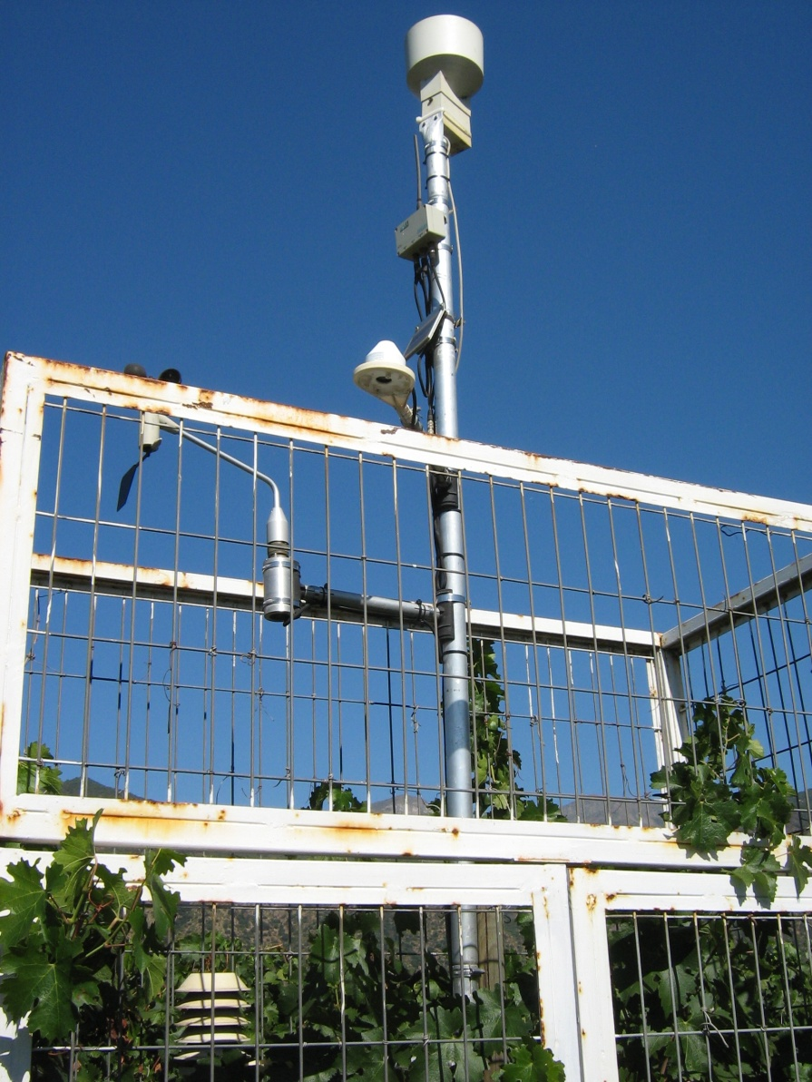

Slide 42
POR LO TANTO SE DEBE RECORDAR:
Para una correcta programación del riego
utilizando Estación Meteorológica Automática
✓
1. Debe ser instalada sobre cultivo de referencia
✓
2. Bien regado y en óptimas condiciones fitosanitarias

Slide 43
SISTEMA Y OPERACIÓN

Slide 44
El Sistema de Información climática (EVE) está conformado por:
Una red de EMAs en Referencia
Base de Recepción (A840)
Servidor de Información Climática (ADAM)

Slide 45



Transmisión Cada Hora
Proveedor de Servicio Internet
GPRS (Celular)
100m
Datos Cifrados
Lecturas Cada Minuto
Promedios Cada 15 min
100m
INTERNET
EVE
Datos Cifrados
ADAM
A840
Base Receptora
Usuarios
Módulo Central
CITRA
Servidor de Información
Climática

Slide 46
Información Climática Procesada:
Evapotranspiración: para determinar las necesidades de agua de los frutales, viñas y hortalizas → RIEGO
Alerta de enfermedades y plagas: para determinar la época de aplicación de pesticidas
Grados días acumulados: para determinar época de siembra, desarrollo fenológico y cosecha
Horas de frío: para determinar la época de brotación de frutales
Alerta de heladas con 12 horas de anticipación
Pronóstico del tiempo local
ESTACIONES
METEOROLÓGICAS
AUTOMÁTICAS

Slide 47
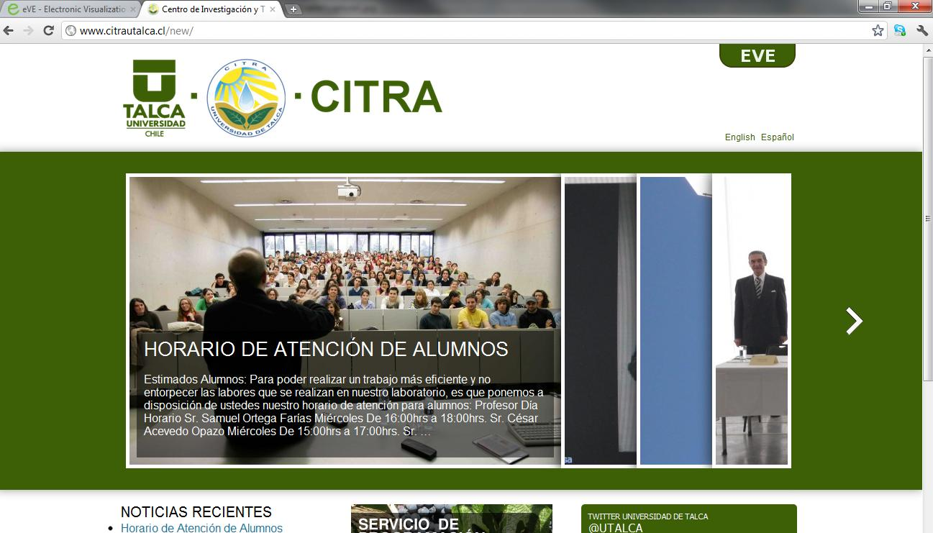
Acceso a EVE a través de www.citrautalca.cl

Slide 48
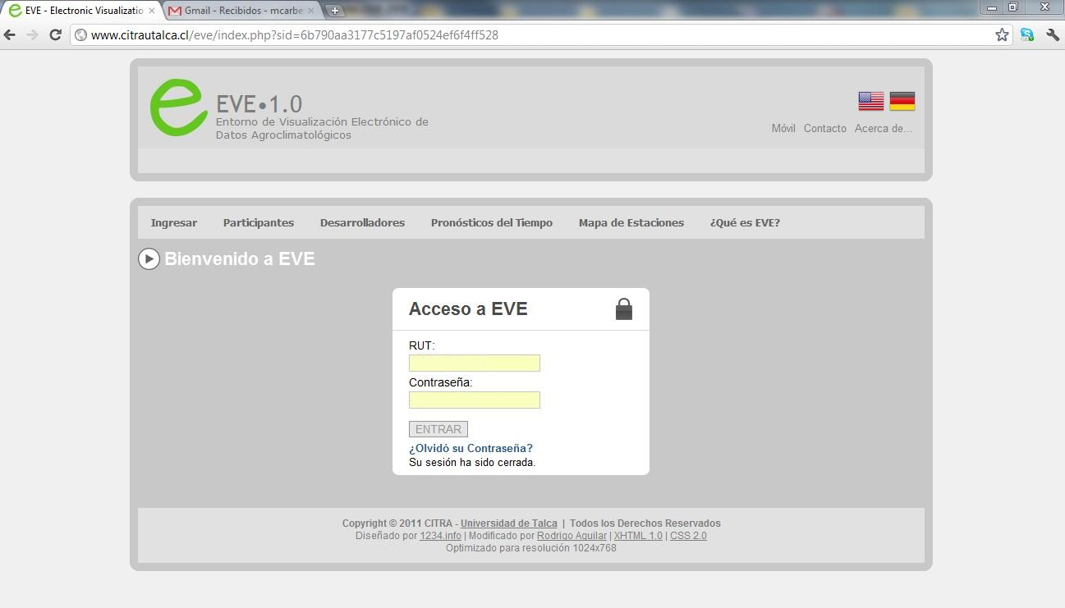
Es como una cuenta bancaria on-line

Slide 49
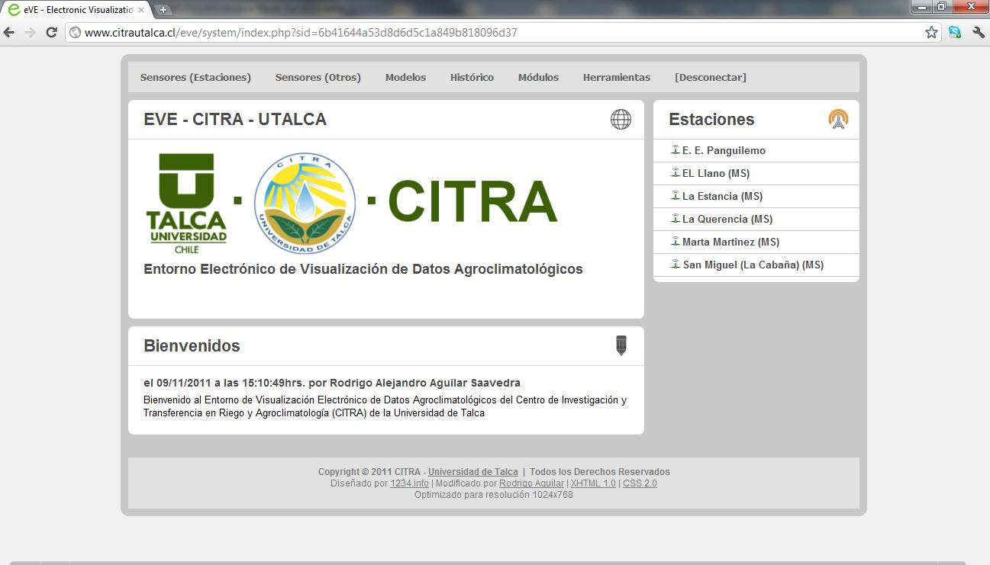
Página de bienvenida de EVE

Slide 50
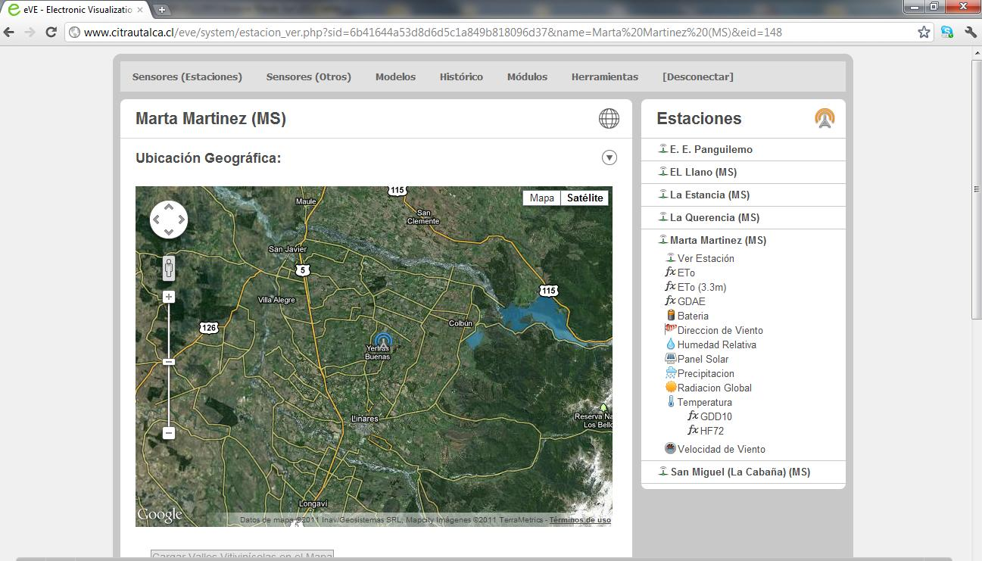
Localización estación de interés para el usuario

Slide 51
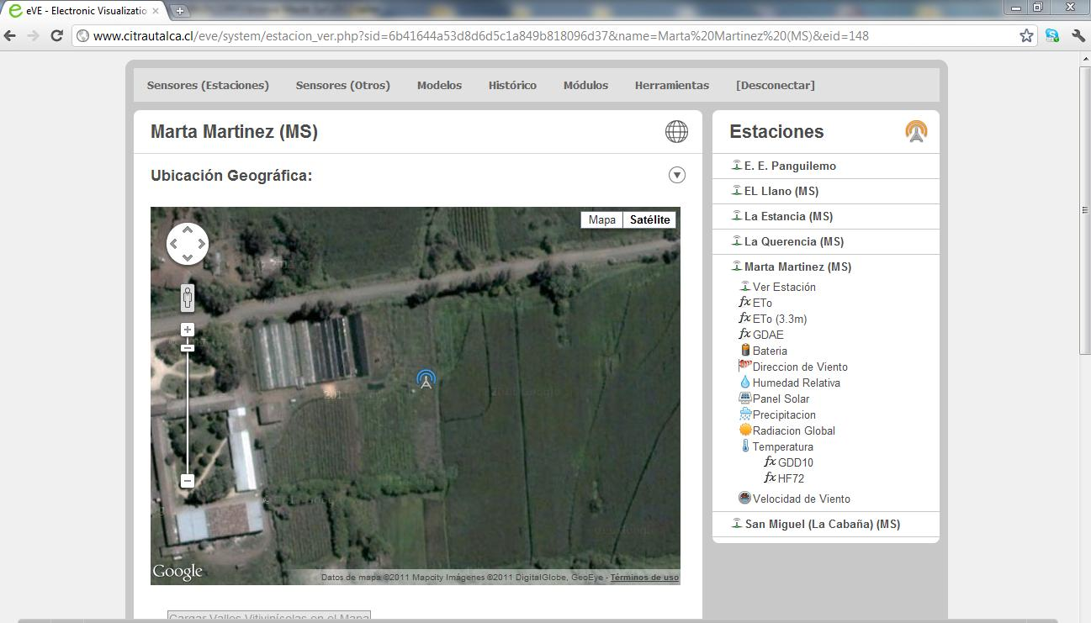
Localización estación de interés para el usuario

Slide 52
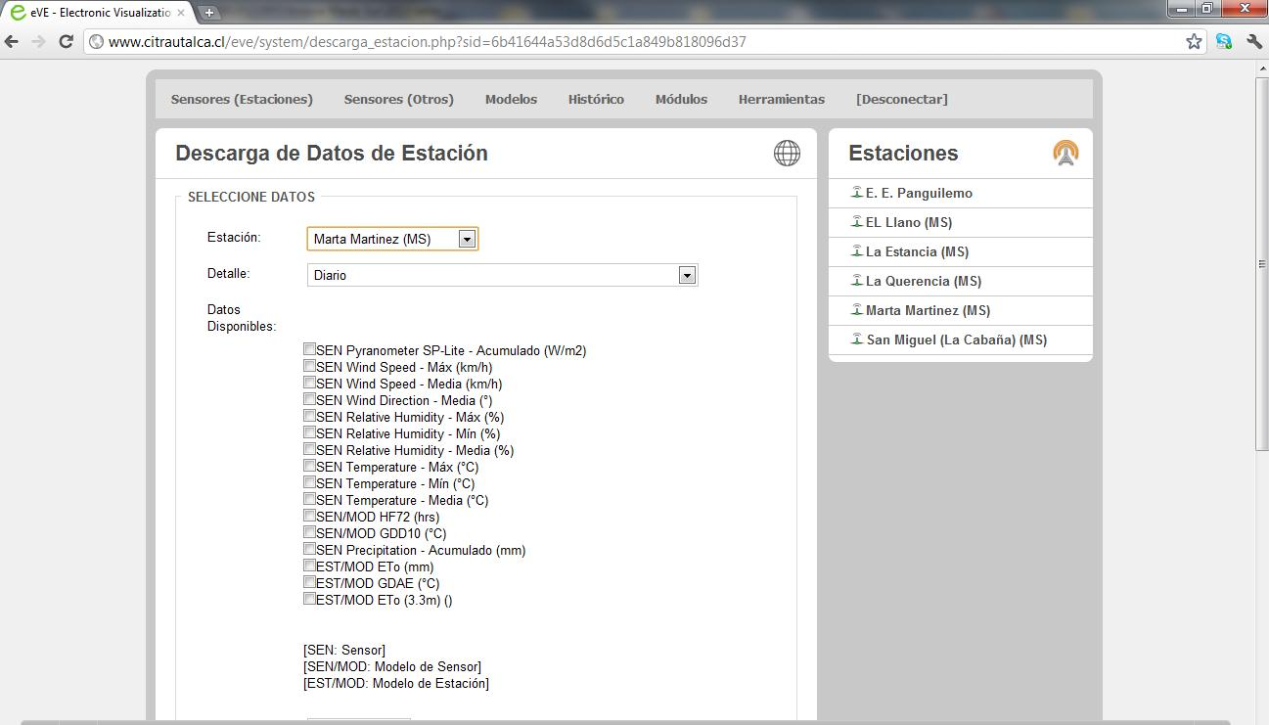
Revisión de reportes por estación y sensor - Estadísticas

Slide 53
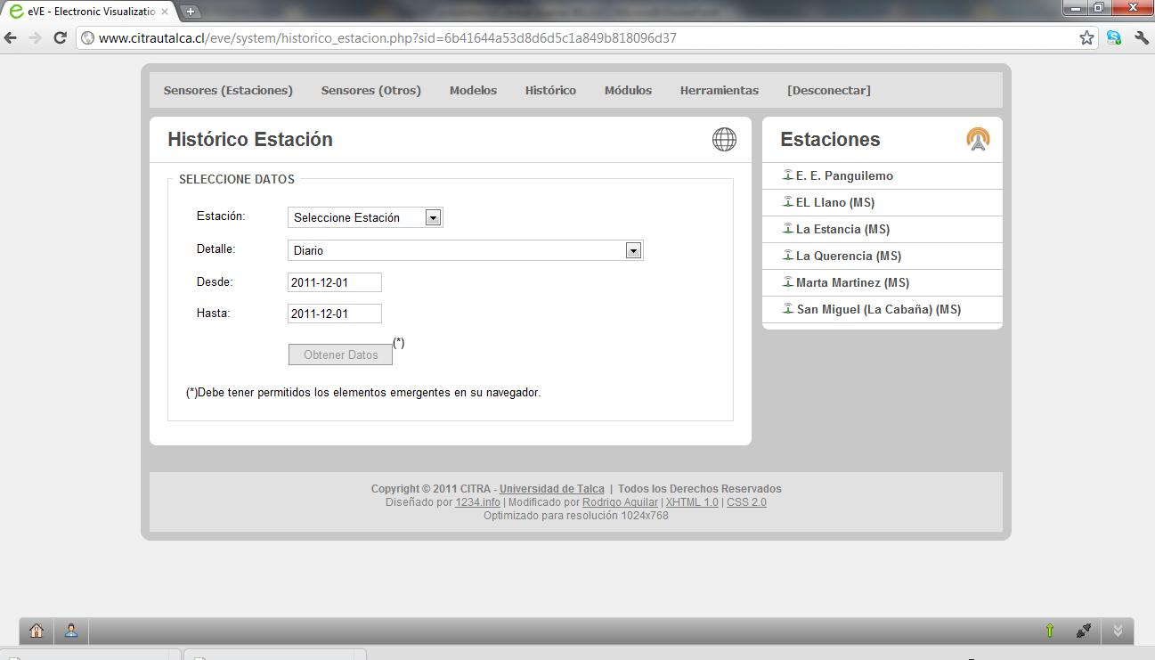
Revisión– Estadísticas Históricas

Slide 54
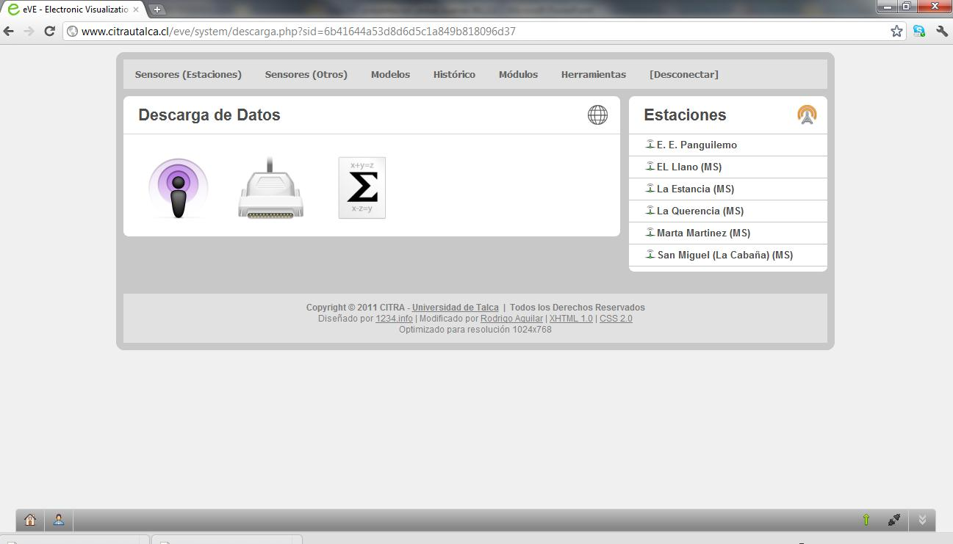
Exportación de datos a planilla excel

Slide 55
A trabajar cada uno en su pc

Slide 56
Ejercicio práctico
Ingrese a EVE con su cuenta de usuario (RUT) y password
En el menú ‘Sensores (Estaciones)’ elija el sensor de temperatura y visualice los datos. Repita lo mismo con cada una de las variables.
En Modelos repita el ejercicio anterior
En histórico, seleccione la estación y revise los datos desde el 1 de noviembre.
En histórico, seleccione el sensor de temperatura y revise los datos desde el 1 de noviembre. Realice combinaciones y compare dos estaciones.
En este mismo menú, pruebe los datos que dan los modelos e intente interpretarlos.

Slide 57
Ejercicio práctico
7. Repita el mismo ejercicio del punto 5 y exporte los datos a la planilla electrónica.
8. Desconéctese del sistema y salga de EVE.

Slide 58
SALIDA A TERRENO
Muchas gracias por su atención…

Slide 59
Taller-Práctico
Uso del sistema de administración de datos meteorológicos on-line de la red de estaciones meteorológicas del SIGESH
Marcos Carrasco Benavides
Ing. Agr. Mg. Sc. Dr. (c)
Rodrigo Aguilar Saavedra
Ing. en Bioinformática
Yerbas Buenas, 06 de diciembre de 2011

